Slide 1

Artificial Intelligence

Slide 2

Practice session 5 Planning

Slide 3

STRIPS
שפה לייצוג העולם בשביל Planning אלגוריתם לפתרון Planning
כל המשתנים בוליאניים
מצב: רשימה של משתנים המקבלים השמת "True"
אופרטור:
Preconditions (תנאי קדם)
Add list (תנאים שיש להוסיף)
Delete list (תנאים שיש למחוק)
Goal – מצב מטרה

Slide 4

בעיית הלוגיסטיקה
נתונות C ערים, Mמשאיות וP- חבילות
לכל חבילה עיר מוצא ועיר יעד
לכל משאית יש עיר מוצא אליה היא צריכה לשוב בתום יום העבודה
משאית יכולה לנסוע מעיר לעיר להעמיס ולפרוק חבילות
In(a,b)- משאית/חבילה a נמצאת בעיר b או כשחבילה a נמצאת על משאית b
Free(a)- חבילה a אינה מועמסת על משאית או כשעל משאית a לא מועמסת חבילה (המשאית פנויה)
יש לייצג את הבעיה בשפת STRIPS
Notes:
אם חבילה נמצאת על משאית ומשאית נמצאת בעיר מסויימת, אין צורך לרשום שהחבילה גם נמצאת בעיר

Slide 5
בעיית הלוגיסטיקה
In(a,b)- משאית/חבליה a נמצאת בעיר b או כשחבילה a נמצאת על משאית b
Free(a)- חבילה a אינה מועמסת על משאית או כשעל משאית a לא מועמסת חבילה (המשאית פנויה)
עזרו למהנדס והגדירו את האופרטורים הבאים:
operator MOVE-TRUCK <city-c1> <city-c2><truck-t> העברת משאית t מעיר c1 לעיר c2
operator LOAD-PARCEL <package-p> <truck-t> <city-c> העמסת חבילה p על משאית t בעיר c
operator UNLOAD-PARCEL <package-p> <truck-t> <city-c> פריקת חבילה p ממשאית t בעיר c

Slide 6
בעיית הלוגיסטיקה
In(a,b)- משאית/חבליה a נמצאת בעיר b או כשחבילה a נמצאת על משאית b
Free(a)- חבילה a אינה מועמסת על משאית או כשעל משאית a לא מועמסת חבילה (המשאית פנויה)
עזרו למהנדס והגדירו את האופרטורים הבאים:
operator MOVE-TRUCK <city-c1> <city-c2><truck-t> העברת משאית t מעיר c1 לעיר c2
Preconditions – {In(t,c1)}
Add list – {In(t,c2)}
Delete list – {In(t,c1)}

Slide 7
בעיית הלוגיסטיקה
In(a,b)- משאית/חבליה a נמצאת בעיר b או כשחבילה a נמצאת על משאית b
Free(a)- חבילה a אינה מועמסת על משאית או כאשר כשעל משאית a לא מועמסת חבילה (המשאית פנויה)
עזרו למהנדס והגדירו את האופרטורים הבאים:
operator LOAD-PARCEL <package-p> <truck-t> <city-c> העמסת חבילה p על משאית t בעיר c
Preconditions – {In(t,c), In(p,c), Free(t), Free(p)}
Add list – {In(p,t)}
Delete list – {In(p,c),Free(t), Free(p)}

Slide 8
בעיית הלוגיסטיקה
In(a,b)- משאית/חבליה a נמצאת בעיר b או כשחבילה a נמצאת על משאית b
Free(a)- חבילה a אינה מועמסת על משאית או כאשר כשעל משאית a לא מועמסת חבילה (המשאית פנויה)
עזרו למהנדס והגדירו את האופרטורים הבאים:
operator UNLOAD-PARCEL <package-p> <truck-t> <city-c> פריקת חבילה p ממשאית t בעיר c
Preconditions – {In(t,c), In(p,t)}
Add list – {In(p,c), Free(t), Free(p)}
Delete list – {In(p,t)}

Slide 9
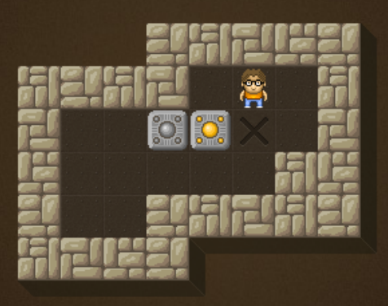
משחק הארגזים (Sokoban)
יש לדחוף את ארגז המטרה אל ה-X
פרדיקטים: At(p,x1,y1) – p נמצא במשבצת (x1,y1), Free(x1,y1) – משבצת (x1,y1) פנויה
הגדירו את האופרטורים הבאים:
operator PUSH_BOX_LEFT <box-b><player-p><X-x><Y-y>
operator PUSH_BOX_RIGHT …
operator PUSH_BOX_UP …
operator PUSH_BOX_DOWN …
operator MOVE_LEFT <player-p><X-x><Y-y>
operator MOVE_RIGHT …
operator MOVE_UP …
operator MOVE_DOWN …

Slide 10
משחק הארגזים (Sokoban)
יש לדחוף את ארגז המטרה אל ה-X
פרדיקטים: At(p,x1,y1) – p נמצא במשבצת (x1,y1), Free(x1,y1) – משבצת (x1,y1) פנויה
הגדירו את האופרטורים הבאים:
operator PUSH_BOX_LEFT <box-b><player-p><X-x><Y-y>
Preconditions – {At(p,x,y), At(b,x-1,y), Free(x-2,y)}
Add list – {At(p,x-1,y), At(b,x-2,y), Free(x,y)}
Delete list – {At(p,x,y), At(b,x-1,y), Free(x-2,y)}
operator MOVE_LEFT <player-p><X-x><Y-y>
Preconditions – {At(p,x,y), Free(x-1,y)}
Add list – {At(p,x-1,y), Free(x,y)}
Delete list – {At(p,x,y), Free(x-1,y)}

Slide 11

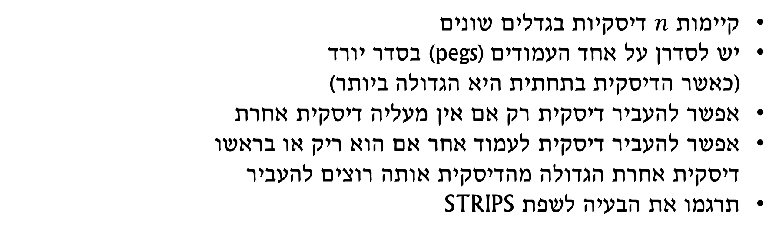
מגדלי האנוי
קיימות $n$דיסקיות בגדלים שונים
יש לסדרן על אחד העמודים (pegs) בסדר יורד (כאשר הדיסקית בתחתית היא הגדולה ביותר)
אפשר להעביר דיסקית רק אם אין מעליה דיסקית אחרת
אפשר להעביר דיסקית לעמוד אחר אם הוא ריק או בראשו דיסקית אחרת הגדולה מהדיסקית אותה רוצים להעביר
תרגמו את הבעיה לשפת STRIPS

Slide 12
מגדלי האנוי
פרדיקטים:
Clear(x) – לא קיימת דיסקית מעל x (או שהעמוד ריק – x העמוד)
On(x,y) – דיסקית x נמצאת על דיסקית y
Smaller(x,y) – דיסקית x קטנה מדיסקית y
אופרטורים: Move(x,y,z) – העברת דיסקית x מ-y ל-z
Preconditions – {Clear(x), Clear(z), On(x,y), Smaller(x,z)}
Add list – {Clear(y), On(x,z)}
Delete list – {Clear(z), On(x,y)}

Slide 13
מגדלי האנוי – pddl
http://editor.planning.domains/#
domain.pddl
(define (domain HANOI)
(:requirements :strips)
(:predicates (on ?x ?y)
(smaller ?x ?y)
(clear ?x)
)
(:action move
:parameters (?x ?y ?z)
:precondition (and (on ?x ?y) (clear ?z) (clear ?x) (smaller ?x ?z))
:effect
(and (on ?x ?z)
(clear ?y)
(not (on ?x ?y))
(not (clear ?z)))))
problem.pddl
(define (problem HANOI-4-0)
(:domain HANOI)
(:objects A B C D E1 E2 E3)
(:init
(ON A B) (ON B C) (ON C D) (ON D E1)
(CLEAR A) (CLEAR E2) (CLEAR E3)
(SMALLER A B) (SMALLER A C) (SMALLER A D) (SMALLER B C) (SMALLER B D) (SMALLER C D)
(SMALLER A E1) (SMALLER A E2) (SMALLER A E3)
(SMALLER B E1) (SMALLER B E2) (SMALLER B E3)
(SMALLER C E1) (SMALLER C E2) (SMALLER C E3)
(SMALLER D E1) (SMALLER D E2) (SMALLER D E3))
(:goal (AND (ON A B) (ON B C) (ON C D) (ON D E3))))

